Slide 1
第三节 多重共线性
Multi-Collinearity

Slide 2
§3.3 多重共线性

Slide 3
一、多重共线性的概念
对于模型
Y_{i}=β₀+β₁X_{1i}+β₂X_{2i}+…+β_{k}X_{ki}+μ_{i}
i=1,2,…,n
其基本假设之一是解释变量是互相独立的。
如果某两个或多个解释变量之间出现了相关性，则称为多重共线性(Multicollinearity)。

Slide 4
如果存在
c₁X_{1i}+c₂X_{2i}+…+c_{k}X_{ki}=0 i=1,2,…,n
其中: c_{i}不全为0，则称为解释变量间存在完全共线性（perfect multicollinearity）。
如果存在
c₁X_{1i}+c₂X_{2i}+…+c_{k}X_{ki}+v_{i}=0 i=1,2,…,n
其中c_{i}不全为0，v_{i}为随机误差项，则称为 近似共线性（approximate multicollinearity）或交互相关(intercorrelated)。

Slide 5
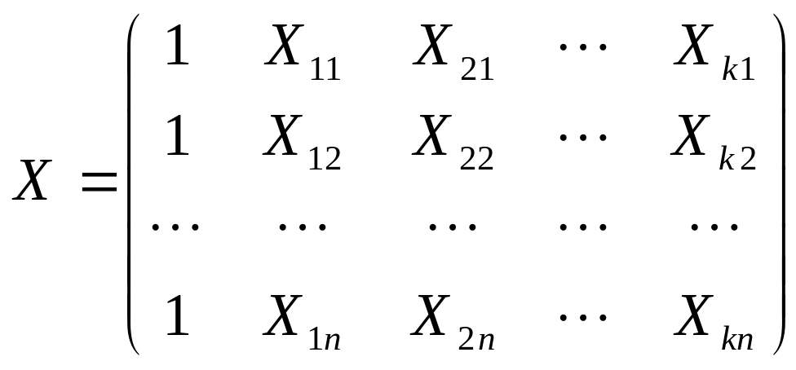
在矩阵表示的线性回归模型
Y=Xβ+μ
中，完全共线性指：秩(X)<k+1，即
中，至少有一列向量可由其他列向量（不包括第一列）线性表出。
如：X₂= λX₁，则X₂对Y的作用可由X₁代替。

Slide 6
注意：
完全共线性的情况并不多见，一般出现的是在一定程度上的共线性，即近似共线性。

Slide 7
二、实际经济问题中的多重共线性
一般地，产生多重共线性的主要原因有以下三个方面：
（1）经济变量的内在联系
经济系统中各要素之间只要是相互依存，相互制约的，在数量关系上必然存在一定的联系！因此，多重共线性不可避免，只是影响程度有所不同而已！

Slide 8
（2）经济变量变化趋势的“共向性”
有些经济变量虽无明显的内在联系，但在考察的样本期内其变化方向一致。如：
时间序列样本：经济繁荣时期，各基本经济变量（收入、消费、投资、价格）都趋于增长；衰退时期，又同时趋于下降。
横截面数据：生产函数中，资本投入与劳动力投入往往出现高度相关情况，大企业二者都大，小企业都小。

Slide 9
（3）滞后变量的引入
在经济计量模型中，往往需要引入滞后经济变量来反映真实的经济关系。
例如，消费=f(当期收入, 前期收入）
显然，两期收入间有较强的线性相关性。
含有滞后变量的模型一般都有多重共线性！

Slide 10
（4*）样本资料的限制
由于完全符合理论模型所要求的样本数据较难收集，特定样本可能存在某种程度的多重共线性。
一般经验：
时间序列数据样本：简单线性模型，往往存在多重共线性。
截面数据样本：问题不那么严重，但多重共线性仍然是存在的。

Slide 11

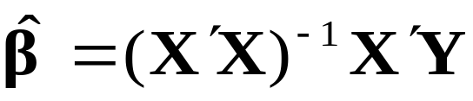
二、多重共线性的影响
1、完全共线性下参数估计量不存在
的OLS估计量为：
如果存在完全共线性，则(X’X)⁻¹不存在，无法得到参数的估计量。

Slide 12
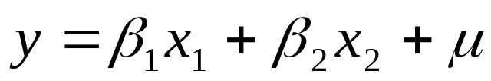
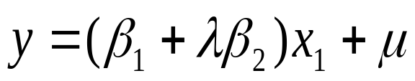
例：对离差形式的二元回归模型
如果两个解释变量完全相关，如x₂= λx₁，则
这时，只能确定综合参数β₁+λβ₂的估计值.

Slide 13
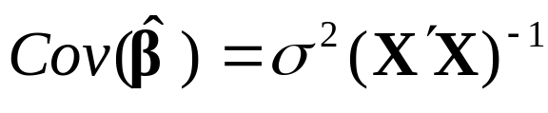
2、增大OLS估计的方差
(近似共线性下OLS估计量非有效)
近似共线性下，可以得到OLS参数估计量，
但参数估计量方差的表达式为
由于|X’X|≈0，引起(X’X) ⁻¹主对角线元素较大，使参数估计值的方差增大，OLS参数估计量非有效。

Slide 14
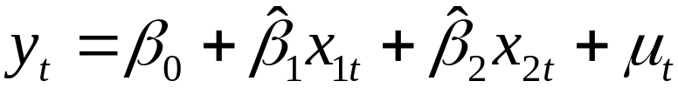
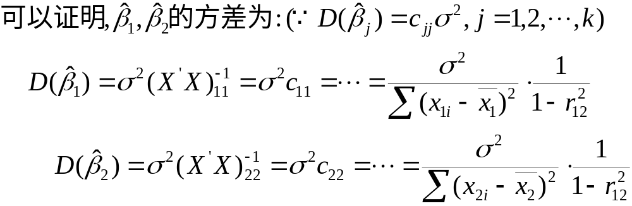

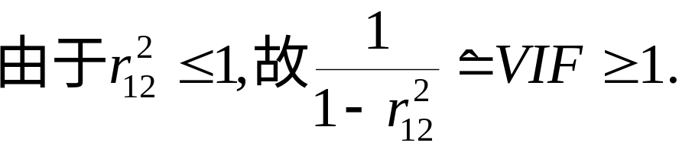
仍以二元线性模型 为例:
称VIF为方差膨胀因子(Variance Inflating Factor)

Slide 15
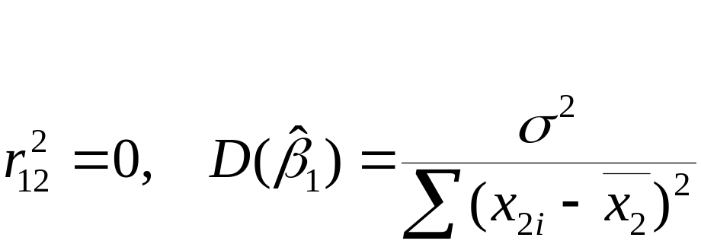

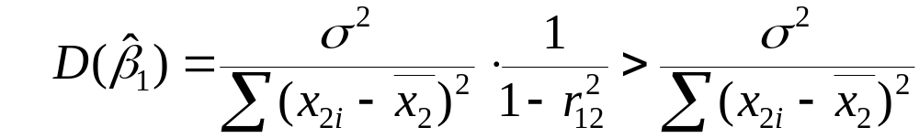
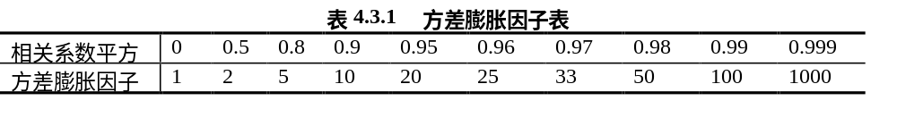

当完全不共线时,
当近似共线时,
可见:多重共线性使参数估计值的方差增大1
当完全共线时，

Slide 16
3、难以区分每个解释变量的单独影响 (参数估计量经济含义不合理)
如果模型中两个解释变量具有线性相关性，例如 X₂= λX₁ ，
这时，X₁和X₂前的参数β₁、β₂并不反映各自与被解释变量之间的结构关系，而是反映它们对被解释变量的共同影响。
β₁、β₂已经失去了应有的经济含义，于是经常表现出似乎反常的现象：例如β₁本来应该是正的，结果恰是负的。

Slide 17
4、变量的显著性（t)检验的可靠性降低(以至失去意义)
存在多重共线性时
参数估计值的方差与标准差变大
容易使通过样本计算的t值小于临界值，
误导作出参数为0的推断
可能将重要的解释变量排除在模型之外

Slide 18
5、模型的稳定性降低,预测功能失效
从同一个总体中抽取不同的样本,得到的估计值虽不会完全相同,但也不应有显著差异,这既是模型的“稳定性”.
当模型存在多重共线性时, 即使数据有微小的变化,也会导致系数估计值发生明显的变化,即会使得模型的稳定性降低
而变大的方差容易使区间预测的“区间”变大，使预测失去意义。

Slide 19
注意：
除非是完全共线性，多重共线性并不意味着任何基本假设的违背(G-M假设中对有无共线性无特别要求！）；
因此，即使出现较高程度的多重共线性，OLS估计量仍具有线性性等良好的统计性质。
问题在于，即使OLS法仍是最好的估计方法，它却不是“完美的”，尤其是在统计推断上无法给出真正有用的信息。

Slide 20
三、多重共线性的检验
多重共线性表现为解释变量之间具有相关关系，所以用于多重共线性的检验方法主要是统计方法：如判定系数检验法、逐步回归检验法等。
多重共线性检验的任务是：
（1）检验多重共线性是否存在；
（2）估计多重共线性的范围，即判断哪些变量之间存在共线性。

Slide 21
1、相关系数检验
(1)对两个解释变量的模型，采用简单相关系数法
求出X₁与X₂的简单相关系数r，若|r|接近1，则说明两变量存在较强的多重共线性。
[命令方式]COR 解释变量名
[菜单方式]将所有解释变量设置成一组,在数组窗点击
View\Correlations
(2)对多个解释变量的模型，采用综合统计检验法
若 在OLS法下：R²与F值较大，但t检验值较小，说明各解释变量对Y的联合线性作用显著，但各解释变量间存在共线性而使得它们对Y的独立作用不能分辨，故t检验不显著。

Slide 22
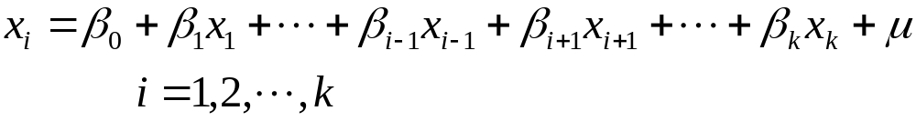

2、辅助回归模型检验
相关系数检验只能判断解释变量之间的如果存在多重共线性，需进一步确定究竟由哪些变量引起。
(1) 辅助回归模型(的判定系数)检验法
使模型中每一个解释变量分别以其余解释变量为解释变量进行回归，并计算相应的拟合优度。
如果某一种(辅助)回归模型:
。
的判定系数较大，说明 与其他X间存在共线性

Slide 23
对辅助回归模型的检验不仅能检验模型是否存在多重共线性,而且可以得到多重共线性的具体形式;如再结合偏相关系数检验,还可以判断是那些解释变量引起了多重共线性,这有助于分析如何消除多重共线性的影响!

Slide 24
另一等价的检验是:
在模型中排除某一个解释变量 ，估计模型；
如果拟合优度与包含 时十分接近，则说明 与其它解释变量之间存在共线性。

Slide 25
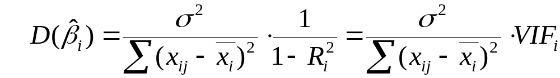



3、方差膨胀因子检验
对 多元线性回归模型,有:

Slide 26



4、特征值检验
考察解释变量的样本数据矩阵:
线性回归模型 Y=Xβ+μ 存在完全共线性时,有：rank(X)<k+1，
当模型 存在严重的共线性时,有：
因此可以利用特征值中是否有近似等于零来检验模型的共线性!

Slide 27
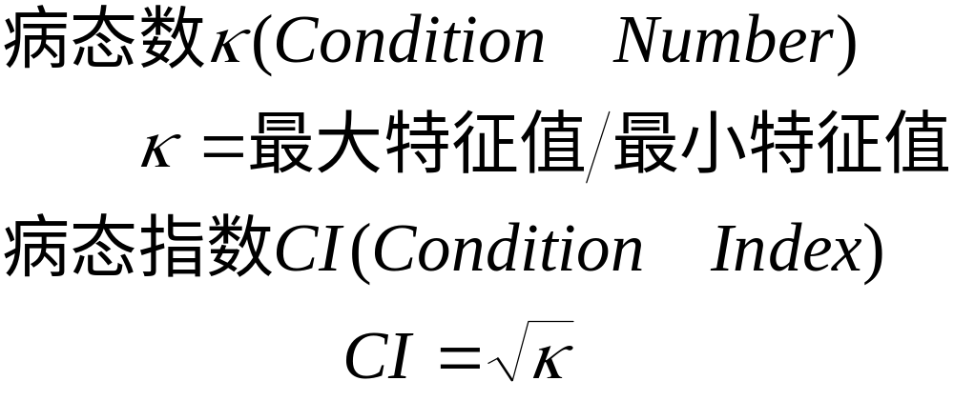


Slide 28
*逐步回归法(也可以用此法解决共线性问题见P114）
以Y为被解释变量，逐个引入解释变量，构成回归模型，进行模型估计。
根据拟合优度的变化决定新引入的变量是否独立。
如果拟合优度变化显著，则说明新引入的变量是一个独立解释变量；
如果拟合优度变化很不显著，则说明新引入的变量与其它变量之间存在共线性关系。

Slide 29
四、多重共线性的解决方法
如果模型被检验证明存在多重共线性，则需要发展新的方法估计模型，最常用的方法有三类。
1、第一类方法：排除引起共线性的变量
找出引起多重共线性的解释变量，将它排除出去。
注意： 这时，剩余解释变量参数的经济含义和数值都可能发生了变化。
剔除变量的方法有直接法和间接法(P111)
(1)直接剔除次要或可替代的变量
根据理论,经验;相关系数,相关图等.

Slide 30
(2)间接剔除重要的解释变量(P111)
(a)利用附加信息:
(b)变换模型的形式:
(c)综合使用时间序列数据和截面数据:
(3)逐步回归(P114)
(a)先选取相关性最强的解释变量建立一元回归模型;
(b)在一元模型中分别加入第二个变量,共建立k-1个二元模型,从中选取一个最优的;
(c)以二元模型为基础,引入第三各变量,如此下去,直至无法引入新的变量为止.

Slide 31
2*、第二类方法：用“差分法”削弱共线性
时间序列数据、线性模型：将原模型变换为差分模型:
ΔY_{i}=β₁ Δ X_{1i}+β₂ Δ X_{2i}+…+β_{k} Δ X_{ki}+ Δ μ_{i}
可以有效地消除原模型中的多重共线性。
一般讲，增量之间的线性关系远比总量之间的线性关系弱得多。
例如：

Slide 32
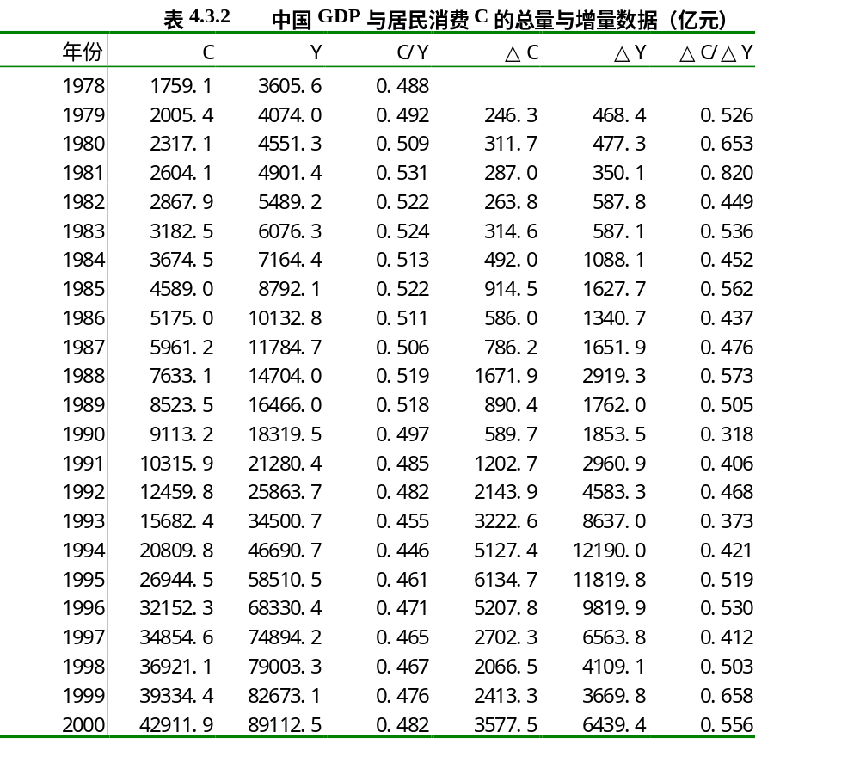

Slide 33
由表中的比值可以直观地看到，增量的线性关系弱于总量之间的线性关系。
进一步分析：
Y与C之间的判定系数为0.9988，
△Y与△C之间的判定系数为0.7567 (近似)
例题5 服装需求函数(P114)

Slide 34
3*、第三类方法：减小参数估计量的方差
多重共线性的主要后果是参数估计量具有较大的方差，所以
采取适当方法减小参数估计量的方差，虽然没有消除模型中的多重共线性，但确能消除多重共线性造成的后果。
例如：
①增加样本容量，可使参数估计量的方差减小。

Slide 35

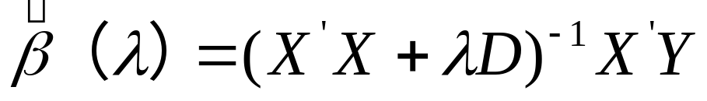
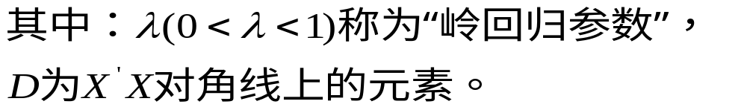
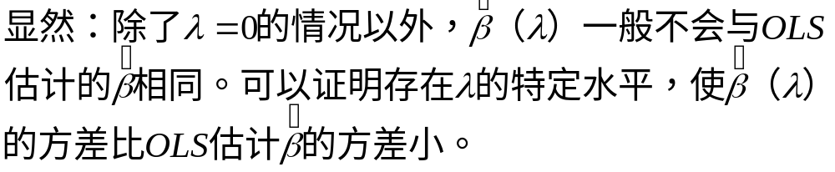
*②岭回归法（Ridge Regression）
70年代发展的岭回归法，以引入偏误为代价减小参数估计量的方差，受到人们的重视。
具体方法是：引入 ，使参数估计量为
（*）

Slide 36
六、案例——中国粮食生产函数
根据理论和经验分析，影响粮食生产（Y）的主要因素有：
农业化肥施用量（X₁）；粮食播种面积(X₂)
成灾面积(X₃); 农业机械总动力(X₄);
农业劳动力(X₅)
已知中国粮食生产的相关数据，建立中国粮食生产函数：
Y=β₀+β₁ X₁ +β₂ X₂ +β₃ X₃ +β₄ X₄ +β₄ X₅ +μ

Slide 37
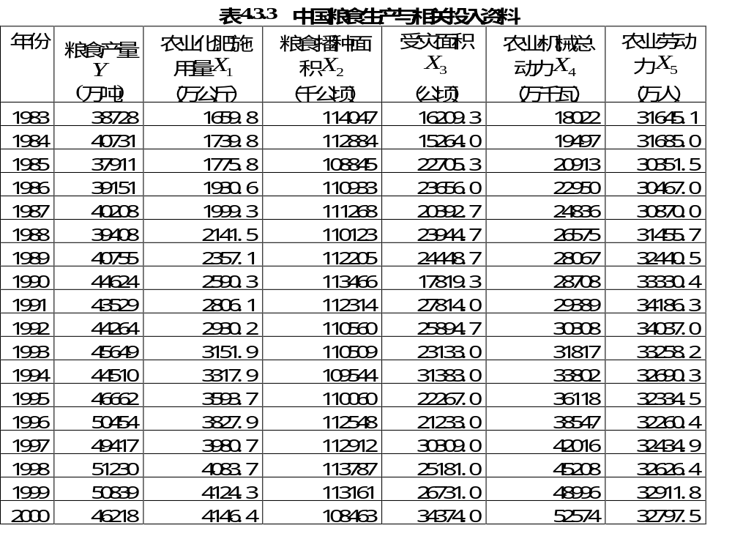

Slide 38
1、用OLS法估计上述模型：
(-0.91) (8.39) (3.32) (-2.81) (-1.45) (-0.14)
R²接近于1；
给定α=5%，得F临界值 F_{0.05}(5,12)=3.11
F=638.4 > 15.19，
故认上述粮食生产的总体线性关系显著成立。
但X₄ 、X₅ 的参数未通过t检验，且符号不正确，故解释变量间可能存在多重共线性。

Slide 39
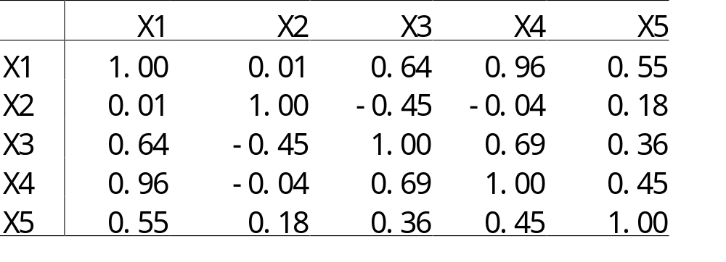
2、检验简单相关系数
列出X₁，X₂，X₃，X₄，X₅的相关系数矩阵：
发现： X₁与X₄间存在高度相关性。

Slide 40


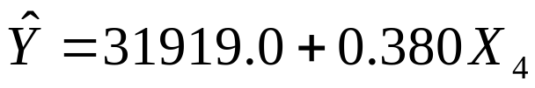

3、找出最简单的回归形式
分别作Y与X₁，X₂，X₄，X₅间的回归：
(25.58) (11.49)
R²=0.8919 F=132.1 DW=1.56
(-0.49) (1.14)
R²=0.075 F=1.30 DW=0.12
(17.45) (6.68)
R²=0.7527 F=48.7 DW=1.11
(-1.04) (2.66)
R²=0.3064 F=7.07 DW=0.36
可见，应选第1个式子为初始的回归模型。

Slide 41
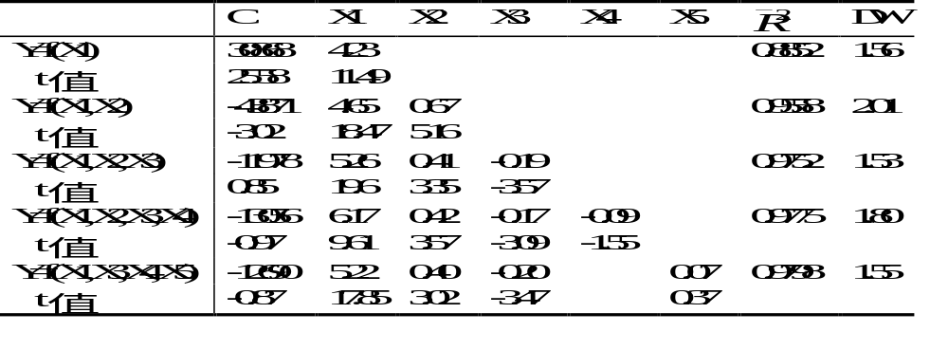
4、逐步回归
将其他解释变量分别导入上述初始回归模型，寻找最佳回归方程。

Slide 42
5、结论
回归方程以Y=f(X₁，X₂，X₃)为最优：
讨论请参见：李子奈(p79) 粮食生产模型（其使用数据是83－95年的！）：

